Slide 1
GWT, présentation générale
Rédigée à partir des présentations de Didier Girard girard.d@sfeir.com
Et de Anthony Dahanne
anthony.dahanne@valtech.fr
Mise à jours et adaptation de Michel Buffa (buffa@unice.fr)

Slide 2
Historique
Projet racheté à 1 start up
Créé par Bruce Johnson, aujourd’hui chez Google
Proposé en Open source fin 2006
Dès le début, une forte communauté,
La plupart des services Google sont codés avec GWT (gmail, agenda, google maps, etc.)
Nombreuses bibliothèques d’extensions
  GWText aujourd’hui projet Zombie,
  SmartGWT, GWT dnd, etc.

Slide 3
GWT ?
Un framework pour créer des applications Web riches, ajaxifiées, basées sur du REST, en Java
  Partie serveur Stateless (REST oblige), bonne scalabilité
  La partie serveur est compilée avec le JDK,
  La partie client est compilée en javascript par le compilateur GWT
Avantages
  Tout le monde connait bien Java,
  On développe avec des outils de haut niveau (Eclipse, Netbeans, etc.)
  Possibilité de débugger pas à pas
  Portabilité du code (GWT supporte tous les navigateurs modernes)
  Optimisation (code JS “compacté”, génération de ce qui est utile uniquement)‏

Slide 4
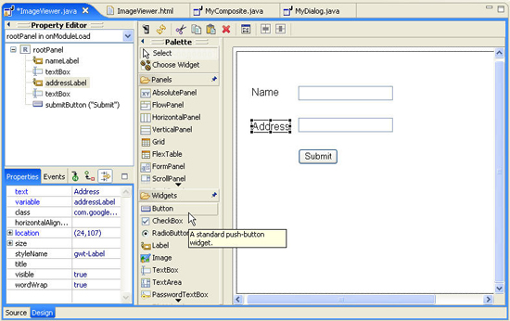
Des outils
GWT est supporté par tous les grands IDE Java : Eclipse, NetBeans, IntelliJ IDEA, Jdeveloper,…
Publicité : GWT Designer pour Eclipse (payant)

Slide 5
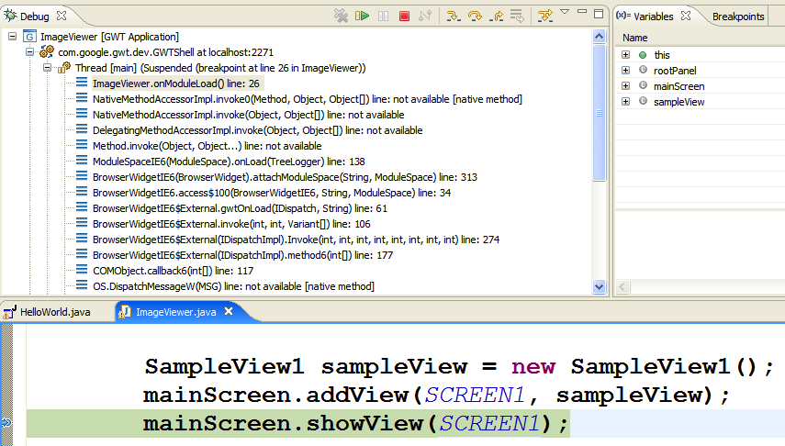
Support du debug

Slide 6
GWT est très performant
Dès le début désir de performances:
  Fichiers échangés compressés avec gzip,
  Obfuscation du code JS, du coup il est très compact (variable de 1 ou deux caractères etc.)
  Chargement des scripts dans une iframe cachée en tâche de fond
  Utilisation de la mise en cache des navigateurs
  Le navigateur ne charge que les fonctions dont il a besoin
  Lors de la compilation, le code de la partie client est compilé en JS pour chacun des navigateurs supporté
    Pour un navigateur donné, le serveur n’enverra que SA version spécifique -> pas de code qui ne sert à rien, pas de if...
    Le navigateur client gardera en cache le code approprié
http://www.infoq.com/articles/gwt-high-ajax

Slide 7
Les applications GWT sont lourdes
Le code généré est optimisé et gzippable
  La démo Google Showcase pèse 60K !

Slide 8
Encore quelques limitations
GWT supporte les primitives Java, à l’exception de Long (pas de support 64 bits en JS) qui est mappé en float
GWT ne supporte pas le chargement dynamique de classes
  Class c = Class.forName(“”);
  Object o =c.getInstance();
  Etc…

Slide 9
Des concurrents ?
TurboGears pour Python (GWT like)
Hop ! (basé sur Scheme)
Microsoft Volta (C# , VB.NET) très en retard (moins performant, pas de la vraie compilation)‏
Autres frameworks mais qui génèrent du javascript, pas qui le compilent
  Morfik (http://www.morfik.com) approche orientée BDD et XML (!)‏
  Java Server Faces (JSF) de Sun,
  Silverlight (génération à partir de C# + XML)
GWT est aujourd’hui le framework de génération d’application web riches le plus avancé.

Slide 10
Exemples de composants graphiques GWT
Le mieux est de voir l’application ShowCase de Google
Joli mais sans plus, Google recherche l’efficacité
Des bibliothèques d’extension se chargent de proposer des widgets plus sympas, comme SmartGWT

Slide 11
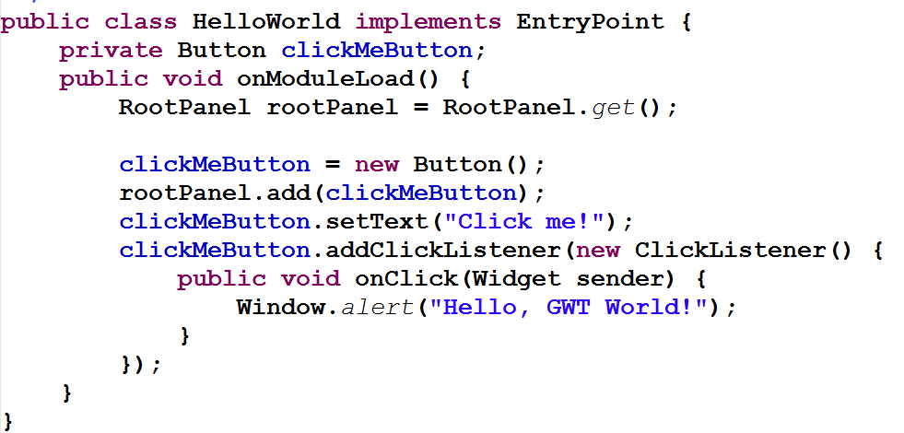
Exemple de code client

Slide 12
Présentation de widgets
Pleins de Widget : boutons, labels, cases à cocher, listes, arbres, etc…
UIObject est la super classe , qui gère coordonnées, titre, visibilité et taille de tout objet graphique
Les widgets héritent de la super classe Widget qui proposent en plus des opérations hiérarchiques attachement au parent, etc…)‏
Les widgets proposent des événements basés sur des listeners Java
  FocusListener, MouseListener, KeyBoardListener, etc…

Slide 13
Présentation de Widgets
TextBox : zone de saisie
Button : bouton HTML
Label : créer une zone de texte
Hyperlink :lien “interne”
ListBox : liste de valeurs
HTMLTable, FlexTable, Grid
MenuBar : création de menu pop-up
Tree : décomposition d’une liste sous un arbre
SuggestBox : interroge un oracle pour prédiction
Fantastique widget CellTable (pour gros volumes)
MVC, etc.

Slide 14
Présentation de Widgets
HTML : permet de placer du code HTML
Image : insère une portion d’image ou une image entière
ImageBundle :
  permet d’atténuer les latences réseaux en évitant les aller et retour
  Regroupe plusieurs images en une : en JS + CSS, les images seront chargées sous la forme de portion d’une unique grosse image
  Nous rappelle le Keep Alive HTTP !

Slide 15
Présentation des Panels
A comparer à Swing ou Windows.form
En GWT, on a plutôt fusionné la notion de Layout et de Panel
4 types de Panel :
  Simple
  Complexe
  Table
  Split

Slide 16
Présentation des Panels
FocusPanel : les éléments fils gèrent le focus
FormPanel : simule soumission d’un form. HTML ?
PopUpPanel et DialogBox
AbsolutePanel
Les enfants de CellPanel : DockPanel, HorizontalPanel, VerticalPanel
FlowPanel, StackPanel
HTMLPanel : intégration de GWT dans sites existants
DisclosurePanel : une encoche démasque les fils

Slide 17
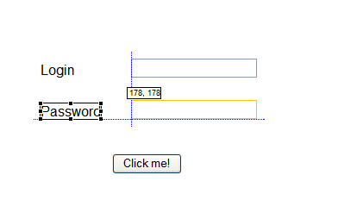
Absolute Panel
Permet de développer efficacement
  Un vrai bonheur !
Il y a bien d’autres Panel : Grid, Row, Flex, Vertical, Tab,…

Slide 18
Architecture
RWA in Java
GWT GUI Library
Java Runtime Library
Code de l’application
Panels
Popup
Stack
Absolute
Vertical
…
Widgets
Button MenuBar
Radio Tree
Check Table
TextArea
….
java.lang
java.util
Java.io
GWT
Compiler
Browser
IE, Firefox, Safari, Opera
GWT Runtime
100Ko
Javascript Application

Slide 19
Appels distants
Tout appel distant passe par Remote Procedure Call (en gros : du REST)
Appels asynchrones !
Injection de code généré côté serveur (java) et client (javascript)!
  Une interface du service (signature de méthodes distantes)‏, Implémentée côté serveur,
  Une autre interface côté client (presque la même), faisant apparaître un AsyncCallBack qui contiendra les réponses de l’appel

Slide 20
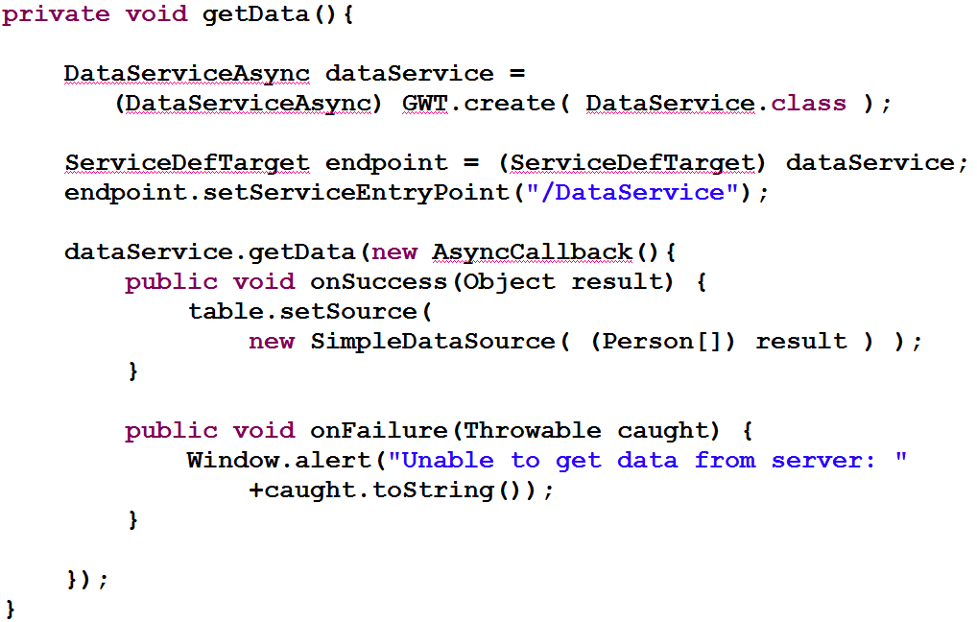
Support de RPC (JSON/XML-RPC)
AJAX est d’abord une histoire de requêtes asynchrones
  Avec GWT, c’est simple !

Slide 21
Appels distants
Attention aux types de retour des services!
JavaScript n’est pas aussi riche que Java (long, etc…)‏
Ils doivent être sérialisables
Ne pas oublier le fichier des module XML dans lequel on explicite le service utilisée et son implémentation

Slide 22
GWT Gears
Gears permet d’accéder à une base local depuis javascript.
Il existe une API pour GWT :
  http://code.google.com/p/gwt-google-apis/

Slide 23
MISC
Version de JDK ?
  Codez le code serveur et client en jdk 5/6 mais attention, côté client toutes les classes du SDK ne sont pas re-implémentées (mais la plupart le sont)
Intégration avec Spring, Hibernate, JPA 2, EJBs, JAXB, etc
  Simple avec quelques notions à bien comprendre,
  Il faut fournir tous les .java ou .class au compilateur GWT,
  Voir le TP…

